Slide 1


EXPERTS AWS CONHECENDO A NUVEM
Frente de engajamento em AWS

Slide 2

PRIMEIROS PASSOS EM CLOUD COMPUTING
Treinamento
Fornecendo um primeiro contato nesta tão falada tecnologia e proporcionando um início de jornada promissor!

Slide 3
TABLE OF CONTENTS
01
02
03
04
VISÃO GERAL DA NUVEM
PERMISSOES COM IAM
Conceitos de Cloud Computing no cenário AWS
O BÁSICO DE REDES
Elementos de identidade de permissões na AWS
INFRA COMO CÓDIGO
Endereçamento de IPs e os elementos de redes da AWS
Conhecendo CloudFormation e Terraform

Slide 4
01
VISÃO GERAL DA NUVEM AWS
Por que Cloud Computing é um dos assuntos mais comentados do momento?

Slide 5
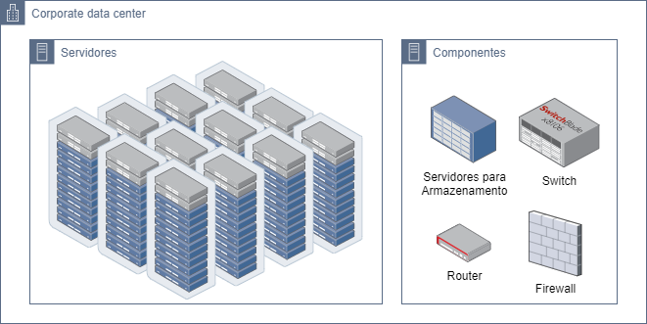

ARQUITETURA ON PREMISES
Os custos envolvem:
Construção do Data Center
Segurança do Data Center
Hardware físico necessário
Custo de licenças de softwares
Energia gasta no Data Center
Conectividade com a internet
Design, construção, operação, manutenção

Slide 6
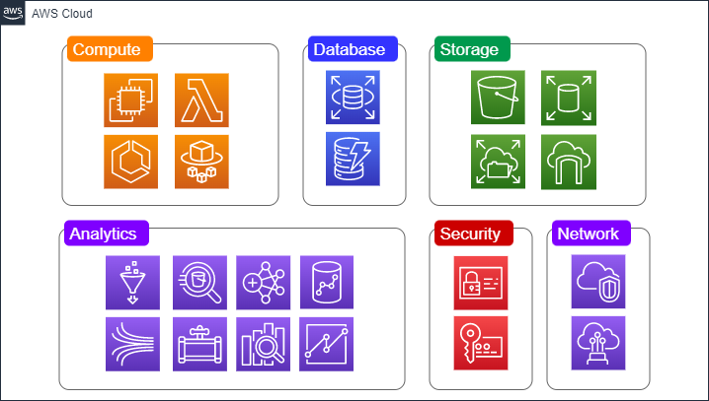
ARQUITETURA CLOUD
Neste cenário, temos:
Pool de serviços prontos para serem utilizados
Recursos de infraestrutura já estão provisionados
Custos diretamente proporcionais ao uso (pay as you go)
Agilidade no lançamento de novos produtos (time to market)

Slide 7






AS 6 VANTAGENS DE CLOUD COMPUTING
1
2
3
Torne-se global em minutos
Evite gastar com manutenção de Data Centers
Benefícios de uma economia de escala massiva
4
5
6
Aumento de velocidade e de agilidade
Evite prever capacidade
Troque custos prévios por custos variáveis
Referência:
Six Advantages of Cloud Computing

Slide 8




PILARES E BENEFÍCIOS DA CLOUD
Alta Disponibilidade
Agilidade
Aplicações de alta disponibilidade estão preparadas para eventos de falha e operam continuamente
Com a facilidade dos serviços em nuvem, a agilidade se faz presente para proporcionar um menor time to market
Elasticidade
Durabilidade
A elasticidade está associada ao provisionamento de recursos conforme o necessário
A durabilidade está associada a proteção de dados em longo termo. Isto significa que os dados continuarão intactos

Slide 9



MODELOS DE CLOUD COMPUTING
Java WebApp
Java WebApp
Java WebApp
Dados
Dados
Apenas consumo!
Java Runtime
Linux SO
IaaS
PaaS
SaaS
Infraestructure as a Service
Platform as a Service
Software as a Service

Slide 10
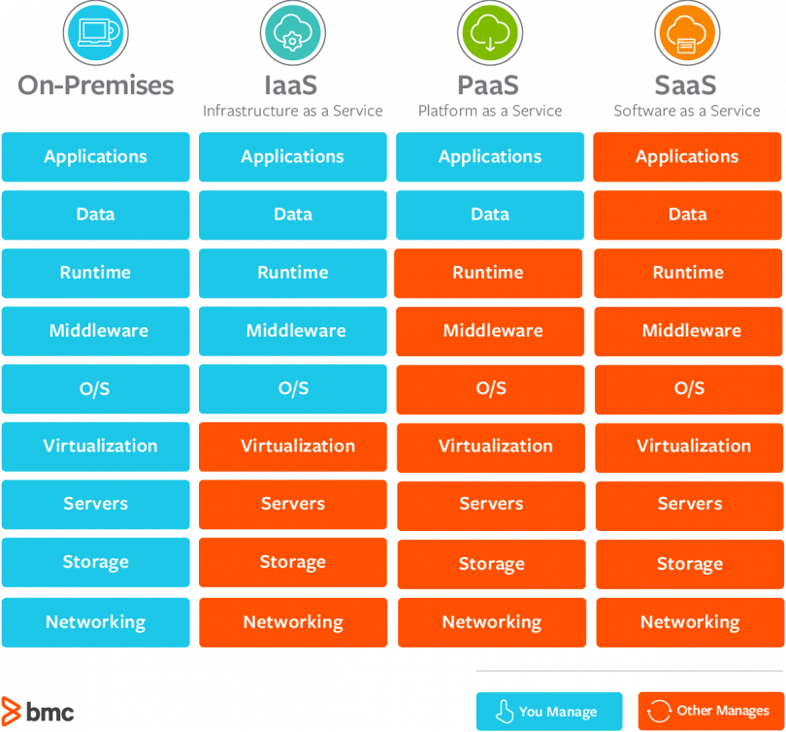




IaaS
Amazon EC2
PaaS
Elastic Beanstalk
SaaS

Slide 11

E COMO TUDO ISSO SE ENCAIXA NO CENÁRIO AWS?

Slide 12


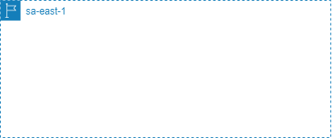
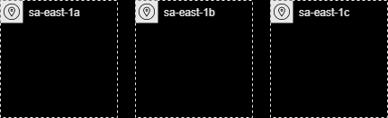
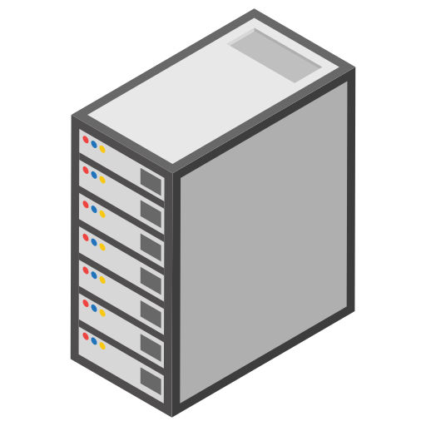
REGIÕES
Áreas independentes e isoladas que agrupam duas ou mais AZs
AZs (Availability Zones)
Consistem de um ou mais data centers fisicamente separados
EDGE LOCATIONS
Elementos para cache de conteúdo visando reduzir a latência para usuários
sa-east-1

Slide 13



FORMAS DE UTILIZAR A AWS
AWS Management Console
AWS Command Line Interface (CLI)
Software Development Kit (SDKs) – ex: boto3

Slide 14
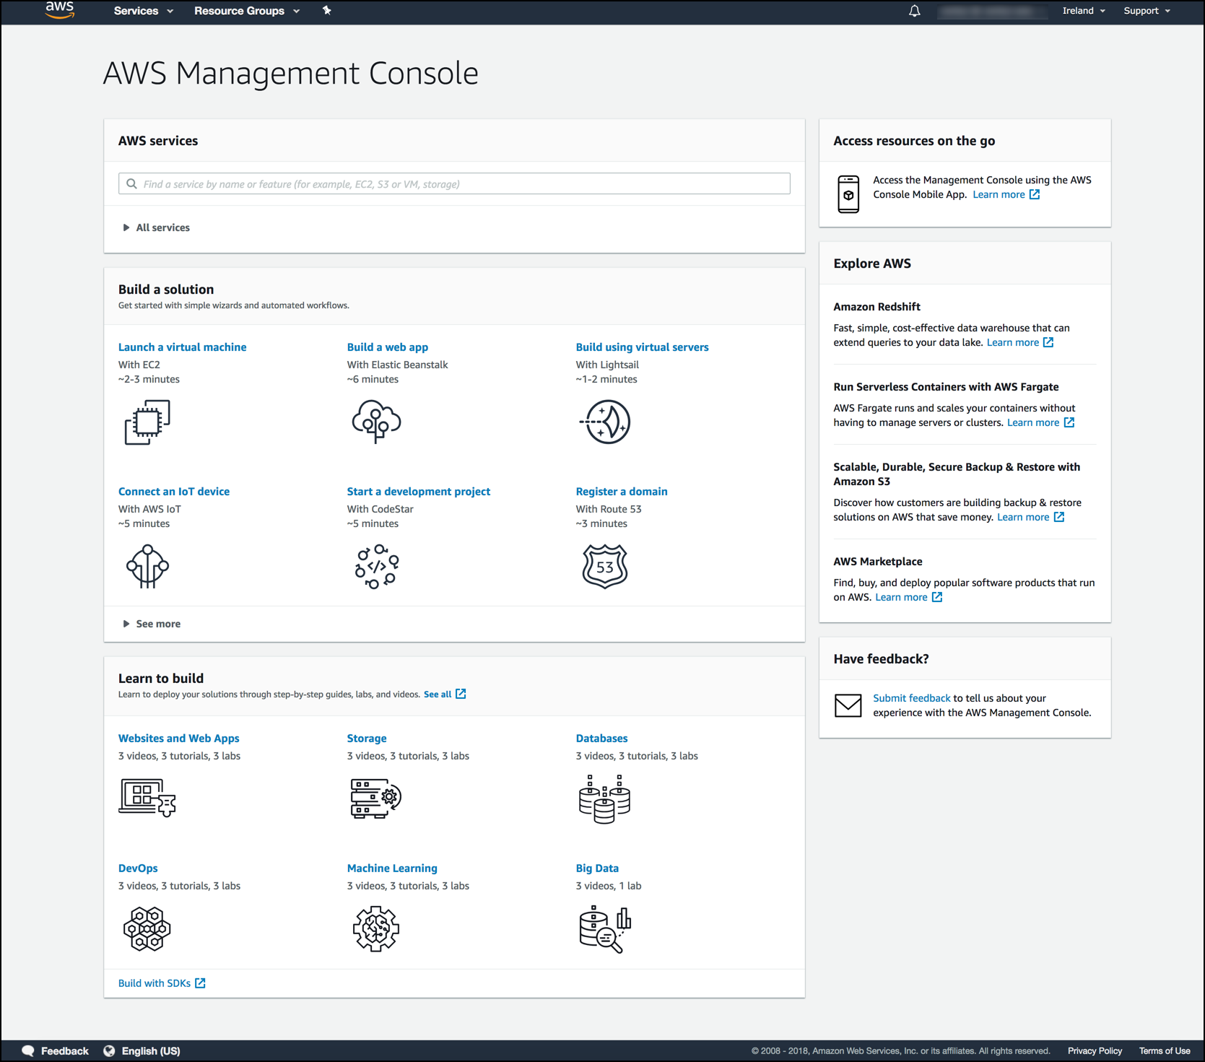
FORMAS DE UTILIZAR A AWS
AWS Management Console

Slide 15
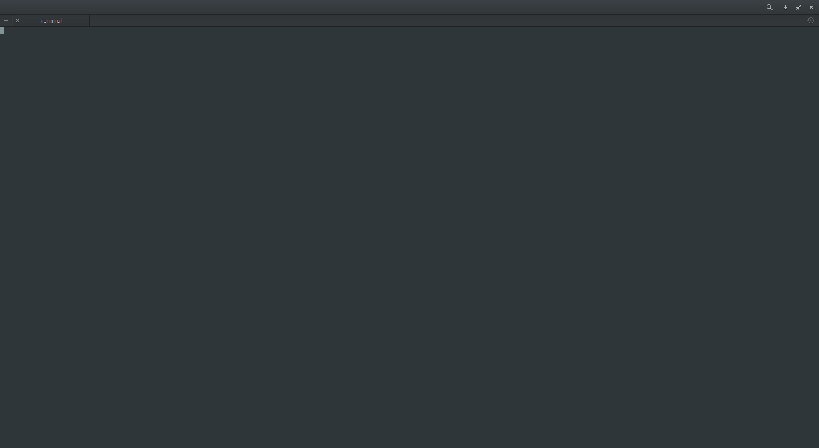
FORMAS DE UTILIZAR A AWS
# Lista os objetos em um bucket
aws s3 ls s3://bucket_name
# Cria uma instância EC2
aws ec2 run-instances –-image-id ami-xxxx –-count 1 -–instance-type t2.micro
AWS Command Line Interface (CLI)

Slide 16
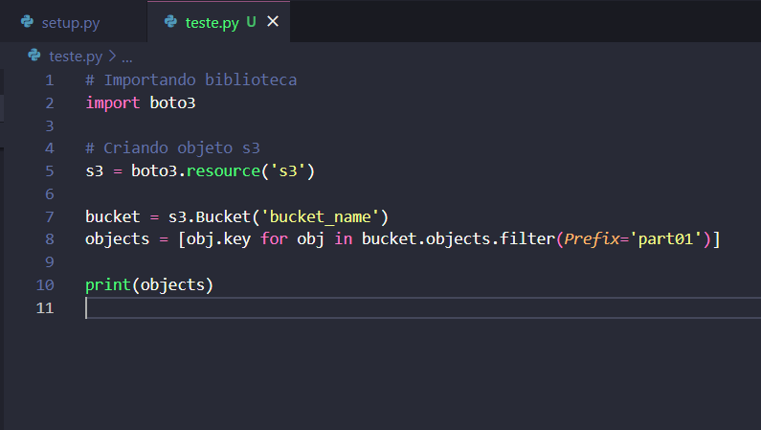
FORMAS DE UTILIZAR A AWS
Software Development Kit (SDKs) – ex: boto3

Slide 17

O MODELO DE RESPONSABILIDADE COMPARTILHADA

Slide 18

NA CLOUD PÚBLICA AWS...
Existe um modelo de responsabilidade compartilhada entre usuário e provedora
SEGURANÇA
DA NUVEM
SEGURANÇA
NA NUVEM
A AWS é responsável por toda a segurança de sua infraestrutura provisionada, incluindo:
Os usuários são responsáveis sobre como os serviços são implementados e como os dados de aplicações são gerenciados:
Dados de Aplicações
Infraestrutura Global
Componentes de Redes
Configurações de Segurança
Segurança dos DCs
Serviços Gerenciados
Patching e IAM
Tráfego de Rede
Softwares Instalados

Slide 19
DE QUEM É A RESPONSA?
Configuração de Firewall
Backups de bancos de dados RDS
Segurança física dos Data Centers
Segurança física dos Data Centers
Atualização do firmware nos hosts EC2
SO de instâncias EC2 da aplicação
Criptografia de volumes EBS
Garantir criptografia dos dados “at rest”
Infraestrutura de execução de funções Lambda
Versões das linguagens do Lambda
Gerenciamento da infraestrutura de redes
Rotação de credenciais em uma aplicação

Slide 20


VAMOS TESTAR NOSSOS CONHECIMENTOS?

Slide 21

02
AWS IAM IDENTITY AND ACCESS MANAGEMENT
Gerenciando permissões em uma utilização segura da nuvem AWS

Slide 22

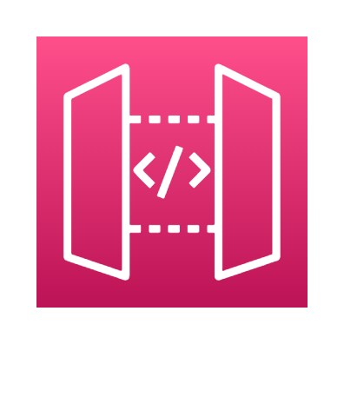



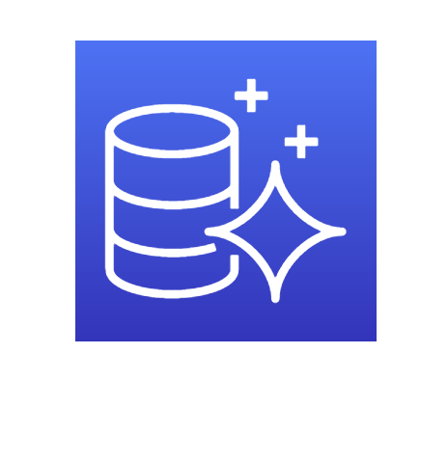
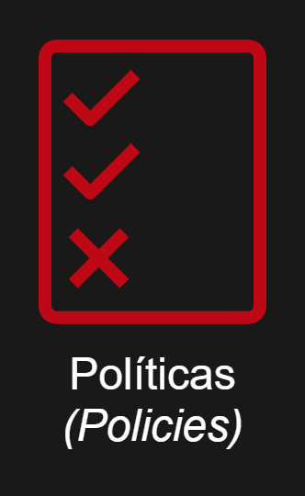
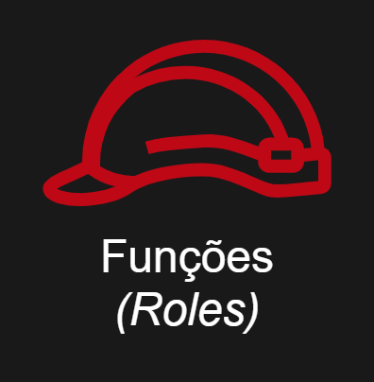
IAM 101
Gerenciando identidade e acessos à contas AWS
EC2
Management Console
AWS CLI
Aplicações e APIs

Slide 23
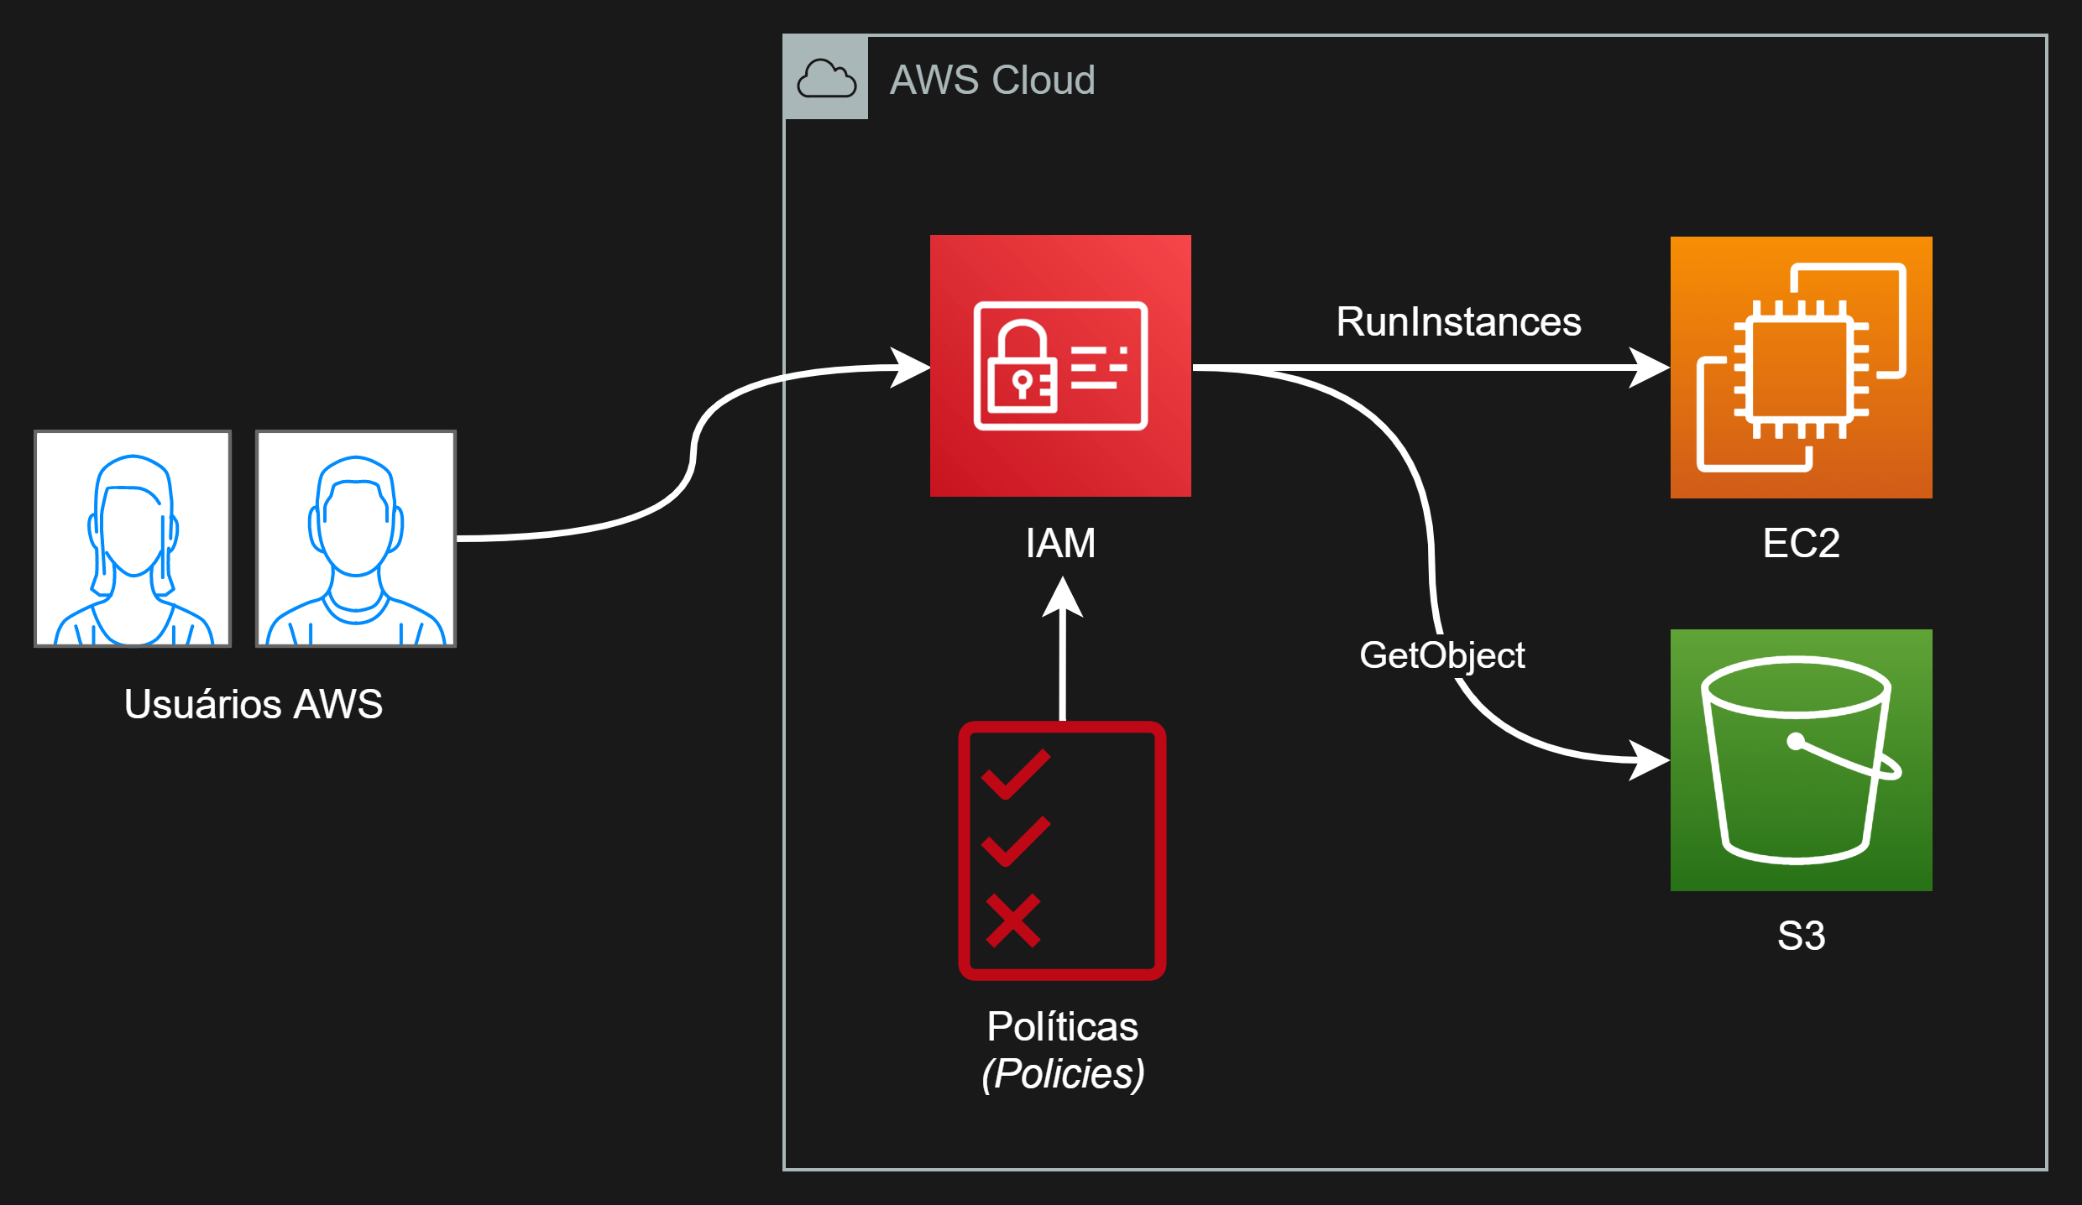
IAM 101
Gerenciando identidade e acessos à contas AWS
Em uma visão holística, uma conta AWS é composta por elementos capazes de gerenciar quem está acessando os recursos e o que este usuário pode fazer.
Na AWS, todas as operações são chamadas de API. As políticas de acesso são designadas à usuários, grupos e roles para designar as chamadas permitidas dentro do cenário de operação dos serviços.

Slide 24

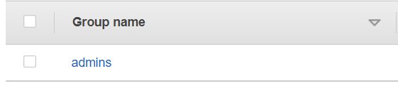
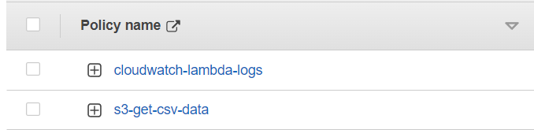
DICIONÁRIO IAM
Definindo os principais elementos responsáveis pelo gerenciamento de acessos na AWS
Elemento principal de uso de recursos na AWS. Um usuário pode ser um desenvolvedor, um PM, um engenheiro, um arquiteto ou qualquer um que esteja acessando a AWS, seja via console ou programaticamente.
ROOT USER
INDIVIDUAL USER
USUÁRIO
Usuário raiz com permissões totais em uma conta AWS
Usuário nominal criado de acordo com um conjunto de permissões
Aloca múltiplos usuários com acessos idênticos. Por exemplo, um grupo de engenheiros poderia ter acessos a um determinado conjunto de serviços. Todos os usuários deste grupo compartilhariam das mesmas políticas
GRUPO
Elementos escritos em formato JSON que definem e configuram todas as ações possíveis a serem designadas para um usuário, um grupo ou uma função (role) na AWS. Existem dois tipos: AWS Managed e Customer Managed.
{
“Effect": “Allow",
“Action": “s3:GetObject",
“Resource": “<arn>"
}
POLÍTICA
(ou policy)
FUNÇÃO
(ou role)
Definem permissões e acessos e são temporariamente assumidas por usuários ou serviços. Uma role permite que uma instância EC2 consulte um objeto no S3 sem a necessidade de fornecer credenciais

Slide 25
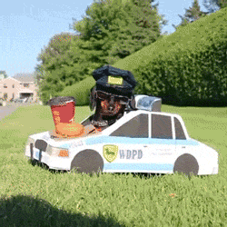
PERMISSÕES DE ACESSO COM POLÍTICAS

Slide 26
POLÍTICAS IAM
Entendendo a construção de objetos JSON para definição de permissões
SID
{
"Version": "2012-10-17",
"Statement": [
{
"Sid": "S3GetCSVObject",
"Effect": "Allow",
"Action": "s3:GetObject",
"Resource": "arn:aws:s3:::aws-experts/input/*"
}
]
}
Facilita a identificação do bloco de permissões
EFFECT
Efeito de permissão (Allow) ou negação (Deny) da chamada
ACTION
Chamada de API que será permitida ou negada na política
RESOURCE
ARN alvo da ação (Action)
A política acima descreve uma ação de permissão (Effect = Allow) à chamada de API s3:GetObject (coleta de objeto no s3) para todos os objetos presentes no folder input/ do bucket aws-experts

Slide 27
O QUE FAZ ESSA POLÍTICA?
Entendendo a construção de objetos JSON para definição de permissões
DESCRIÇÃO
{
"Version": "2012-10-17",
"Statement": [
{
"Effect": "Allow",
"Action": "s3:PutObject",
"Resource": "arn:aws:s3:::aws-experts/output/*.json"
}
]
}
Permite escrever objetos no s3 (chamada de API s3:PutObject) específicos do tipo JSON na referência localizada dentro do folder output/ do bucket aws-experts

Slide 28
O QUE FAZ ESSA POLÍTICA?
Entendendo a construção de objetos JSON para definição de permissões
DESCRIÇÃO
{
"Version": "2012-10-17",
"Statement": [
{
"Effect": "Allow",
"Action": "*",
"Resource": "*"
}
]
}
Permite tudo. Acesso completo. Política de administrador que permite (Effect = Allow) todas as ações (Action = “*”) em todos os serviços da conta AWS (Resource = “*”)

Slide 29
O QUE FAZ ESSA POLÍTICA?
Entendendo a construção de objetos JSON para definição de permissões
{
"Version": "2012-10-17",
"Statement": [
{
"Effect": "Allow",
"Action": "logs:CreateLogGroup",
"Resource": "arn:aws:logs:sa-east-1:90803948:*"
},
{
"Effect": "Allow",
"Action": [
"logs:CreateLogStream",
"logs:PutLogEvents"
],
"Resource": "arn:aws:logs:sa-east-1:90803948:log-group:/aws/lambda/*:*"
}
]
}
DESCRIÇÃO
Permite criar log groups no CloudWatch dentro de uma conta específica da AWS (ARN específica o ID da conta), além de permitir a escrita de logs (criação de streams de logs e escrita de eventos de logs) em grupos que possuam /aws/lambda/ como prefixo.
Normalmente, uma política deste tipo sempre é associada à roles assumidas por funções Lambda para permitir que os logs sejam escritos no CloudWatch.

Slide 30

TIPOS DE POLÍTICA
Existem basicamente 2 tipos de políticas na AWS
AWS MANAGED
CUSTOMER MANAGED
AmazonS3FullAccess
s3-put-json-data
{
"Version": "2012-10-17",
"Statement": [
{
"Effect": "Allow",
"Action": [
"s3:*",
"s3-object-lambda:*"
],
"Resource": "*"
}
]
}
{
"Version": "2012-10-17",
"Statement": [
{
"Sid": "S3PutJSONObject",
"Effect": "Allow",
"Action": "s3:PutObject",
"Resource": "arn:aws:s3:::/*.json"
}
]
}

Slide 31

DELEGANDO ACESSOS COM ROLES

Slide 32
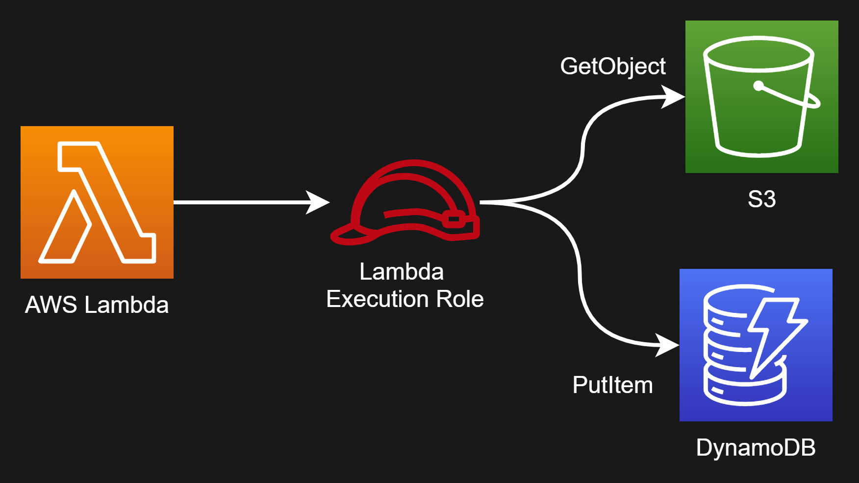
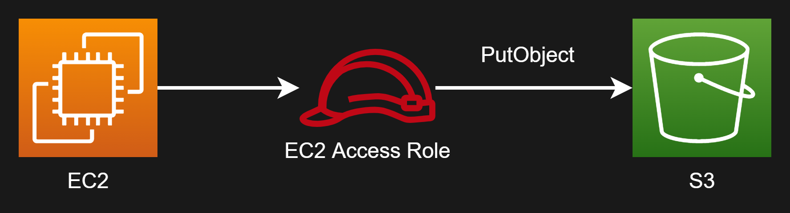
ROLES IAM
Entendendo a construção de objetos JSON para definição de permissões
PRINCÍPIO FUNDAMENTAL
Uma role IAM é formada por uma ou mais policies, sendo então assumida por um usuário ou serviço (ex: EC2, Lambda) para realizar ações integradas a outros serviços da AWS sem a necessidade de fornecer credenciais explícitas em código

Slide 33
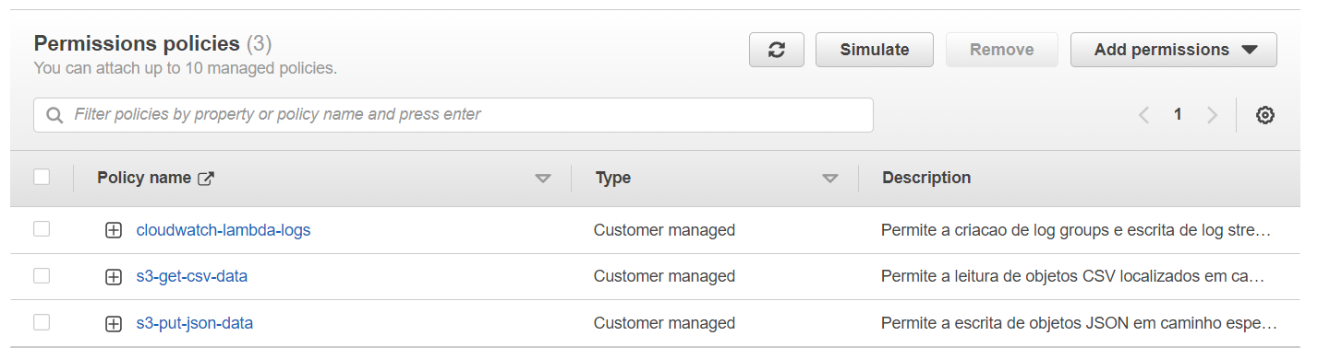
ROLES IAM
Entendendo a construção de objetos JSON para definição de permissões
EXEMPLO DE ROLE
A role abaixo possui 3 políticas de acesso (customer managed) responsáveis por permitir a escrita de logs no CloudWatch, coletar objetos CSV de um bucket específico e escrever objetos do tipo JSON neste mesmo bucket. A role pode então ser assumida por uma função Lambda para que estas chamadas de APIs possam ser realizadas sem a necessidade de expor, na própria função, credenciais AWS (prática não recomendada)

Slide 34
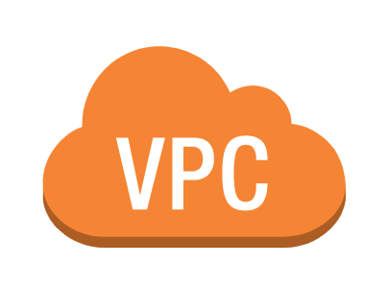
03
O BÁSICO SOBRE REDES NA AWS
Um pouco sobre teoria de endereçamento de redes e sua aplicação considerando elementos da AWS

Slide 35
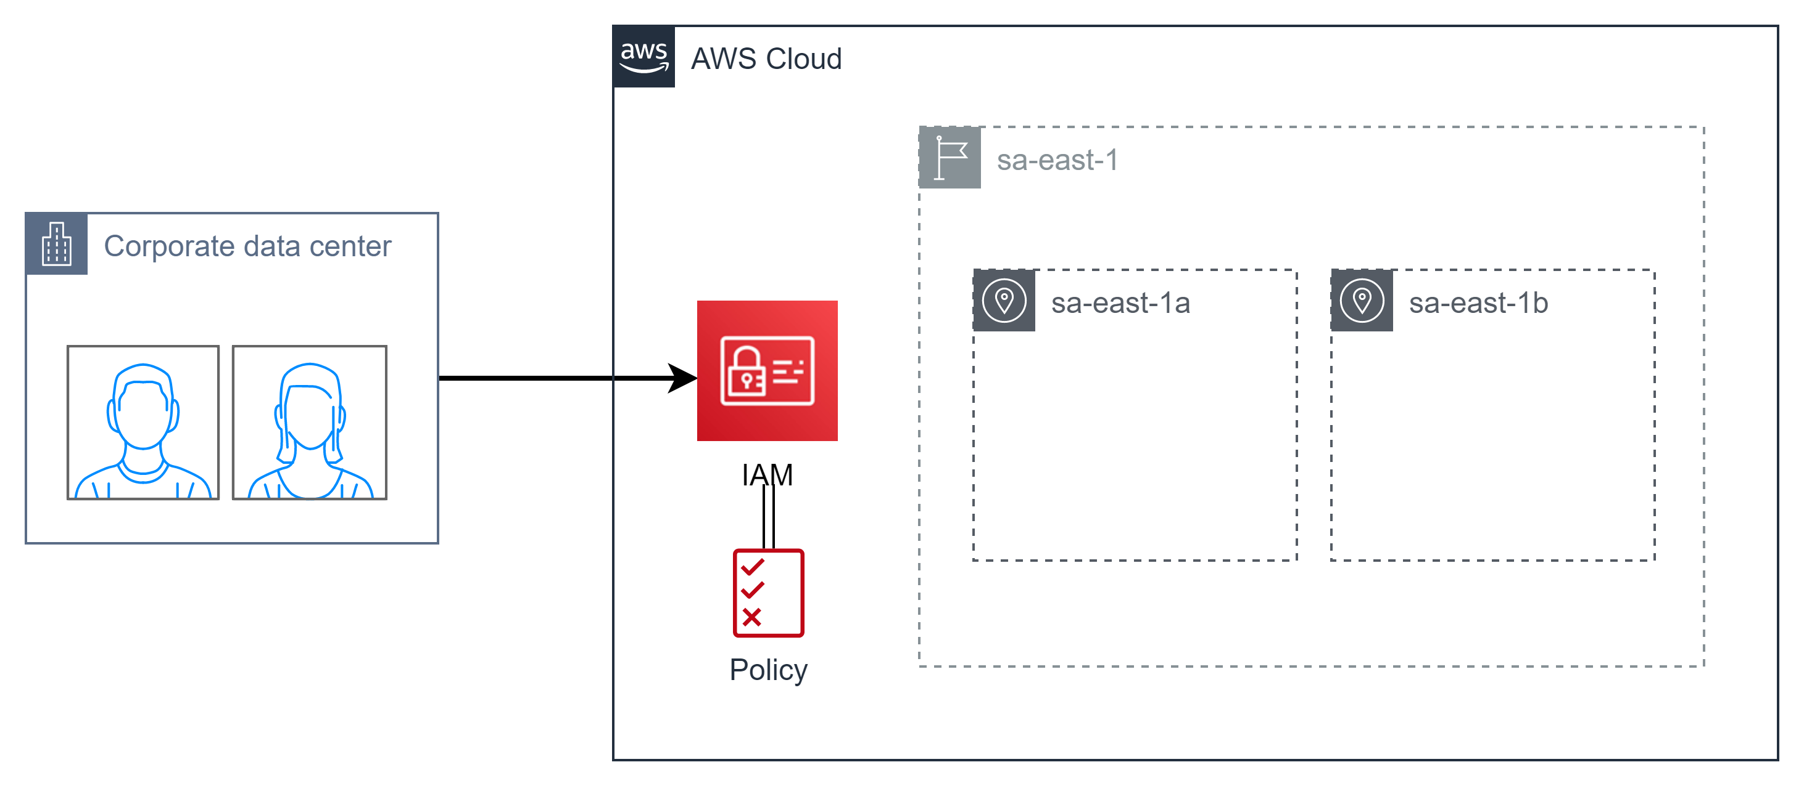
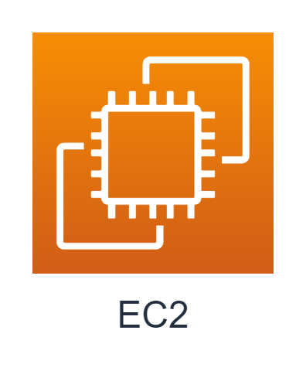
ATÉ AQUI... ONDE ESTAMOS?
Cenário atual de entendimento até este ponto do aprendizado
ONDE ESTÁ O WALLY A EC2?

Slide 36



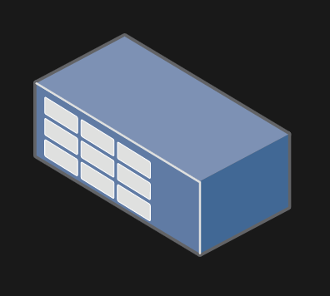
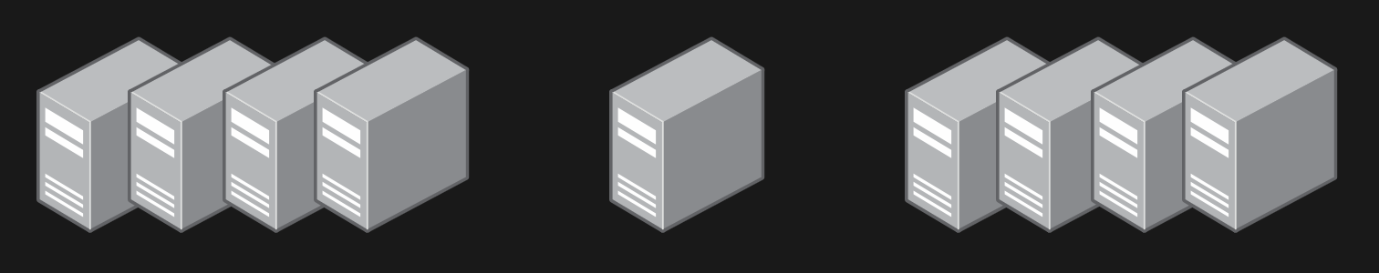
Surfando
NA INTERNET
www.clickjogos.com
Qual o IP desse site?
192.168.0.1
Servidor DNS
192.168.0.1
192.168.0.1
www.clickjogos.com

Slide 37

ENTENDENDO ENDEREÇOS IP
Uma explicação didática sobre IPs e máscaras de sub-rede
Octetos
192 . 168 . 0 . 1
11000000
.
10101000
.
00000000
.
00000001
Classe | Primeiro Octeto | Endereços | Máscara de Sub-Rede
A | 0 a 127 | 2^24 = 16.777.216 | 11111111.00000000.00000000.00000000
B | 128 a 191 | 2^16 = 65.536 | 11111111.11111111.00000000.00000000
C | 192 a 223 | 2^8 = 256 | 11111111.11111111.11111111.00000000
D | 224 a 239 | Endereços de Multicast | N/A
E | 130 a 255 | Testes experimentais | N/A

Slide 38
ENTENDENDO ENDEREÇOS IP
Uma explicação didática sobre IPs e máscaras de sub-rede
Octetos
192 . 168 . 0 . 1
11000000
.
10101000
.
00000000
.
00000001
AND
Máscara de sub-rede (classe C)
11111111
.
11111111
.
11111111
.
00000000
11000000
.
10101000
.
00000000
.
00000000
Rede (Condomínio) | Host (Casas) | Broadcast (Portaria)
192.168.0.0 ou 192.168.0.0/24 | 192.168.0.1 a 192.168.0.254 | 192.168.0.255

Slide 39
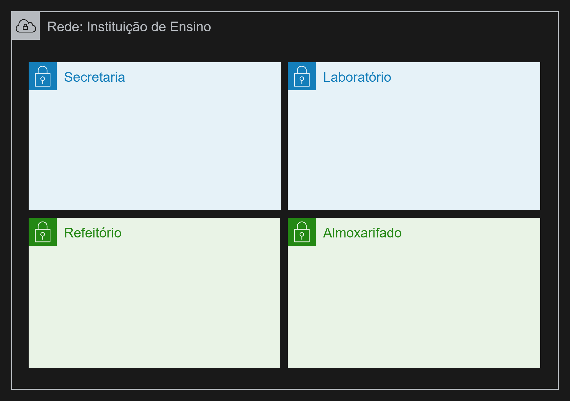
SUBDIVIDINDO REDES
Introdução ao CIDR – Classless Interdomain Routing
Host
192.168.0.1
Máscara de Sub-Rede
255.255.255.0
Endereço da Rede
192.168.0.2
192.168.0.3
192.168.0.4
192.168.0.252
192.168.0.253
192.168.0.254
192.168.0.0
Host (notação CIDR)
192.168.0.1/24
Primeiro endereço de host
192.168.0.1
Último endereço de host
192.168.0.10
192.168.0.11
192.168.0.12
192.168.0.20
192.168.0.21
192.168.0.22
192.168.0.254
Endereços possíveis de host
254

Slide 40
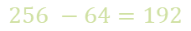
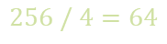
ENDEREÇAMENTO SEM CLASSE
CIDR – Classless Interdomain Routing
Máscara de Sub-Rede
255.255.255.192 (/26)
Número de subdivisões
11111111.11111111.11111111.11000000
1
Esta informação é útil para calcular o “salto” entre endereços de rede
$$256 / 4=64$$
Esta rede terá 62 hosts
Esta rede terá 62 hosts
Rede | Host
192.168.0.0 ou 192.168.0.0/26 | 192.168.0.1 a 192.168.0.62
Rede | Host
192.168.0.64 ou 192.168.0.64/26 | 192.168.0.65 a 192.168.0.126
Calcular octeto misto
2
Com o “salto” em mãos, o octeto misto é calculado por:
$$256 −64=192$$
Esta rede terá 62 hosts
Esta rede terá 62 hosts
Montar tabela de IPs
Rede | Host
192.168.0.128 ou 192.168.0.128/26 | 192.168.0.129 a 192.168.0.190
Rede | Host
192.168.0.192 ou 192.168.0.192/26 | 192.168.0.193 a 192.168.0.254
3
Com blocos reduzidos e um octeto misto, é possível obter os endereços de IP de cada subnet

Slide 41

ARQUITETURA DE REDES NA AWS

Slide 42
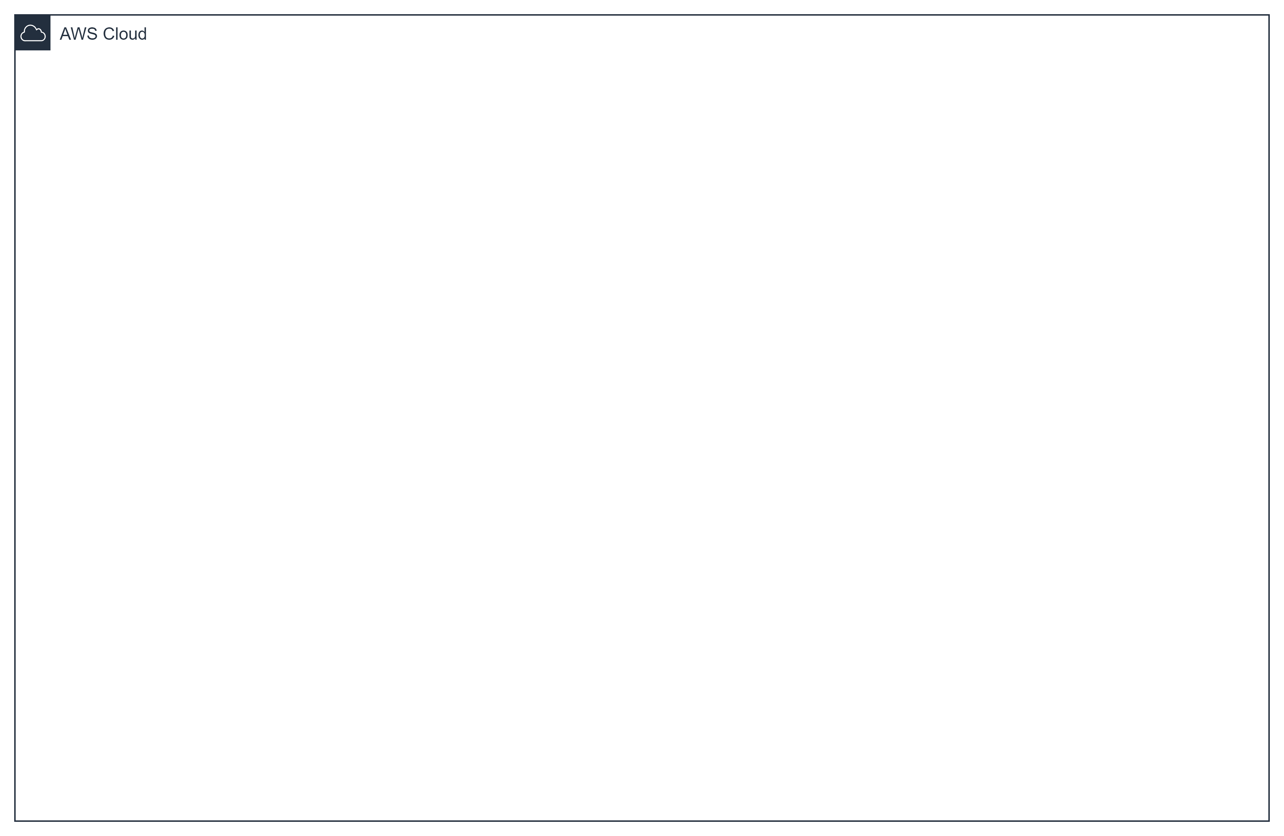
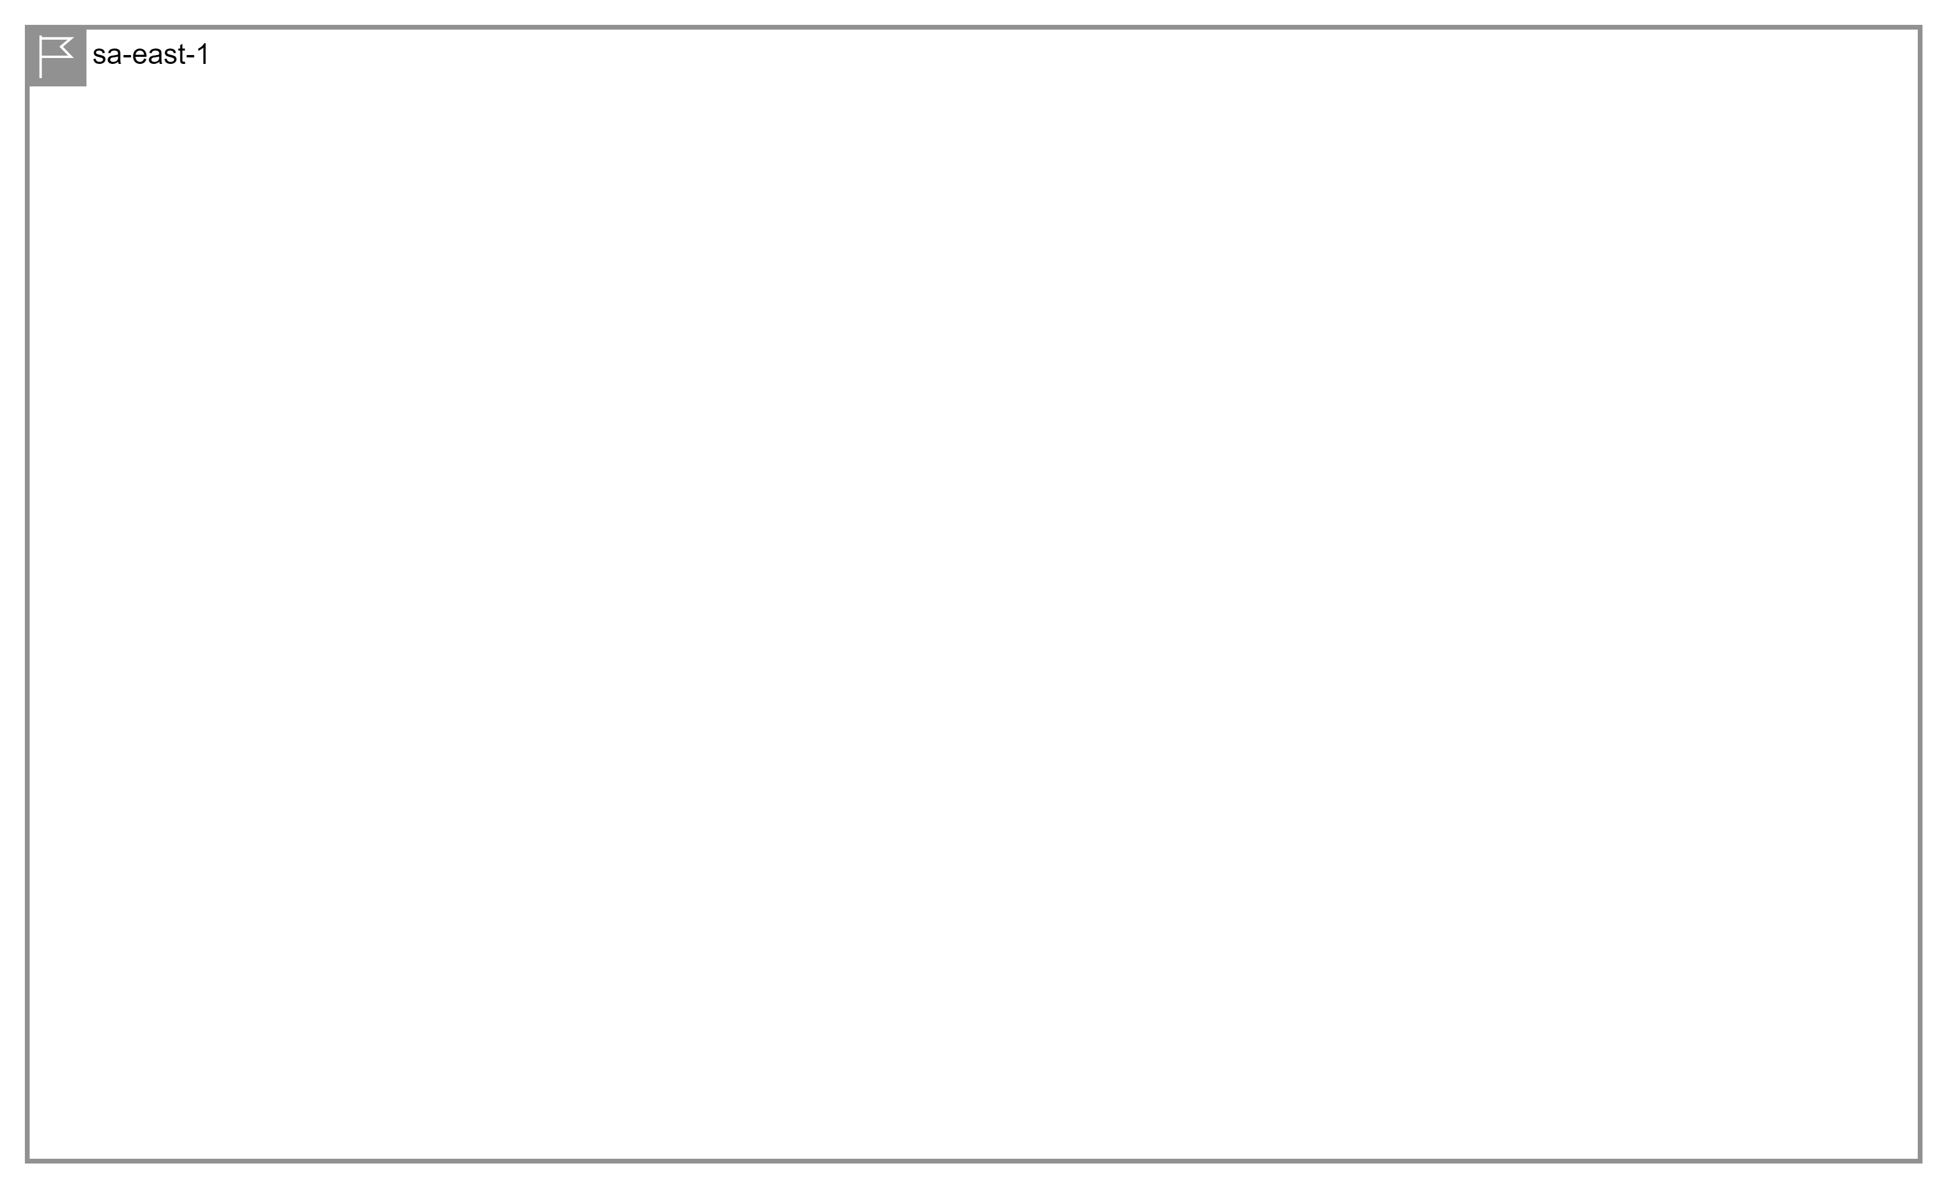
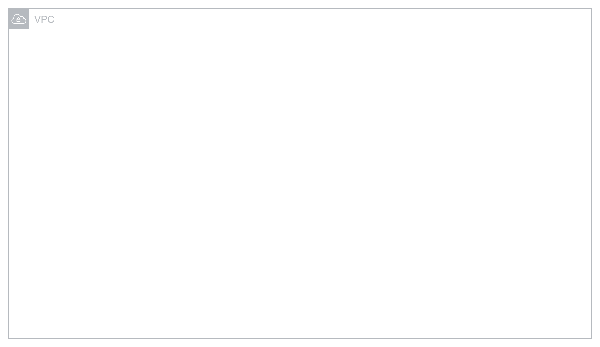
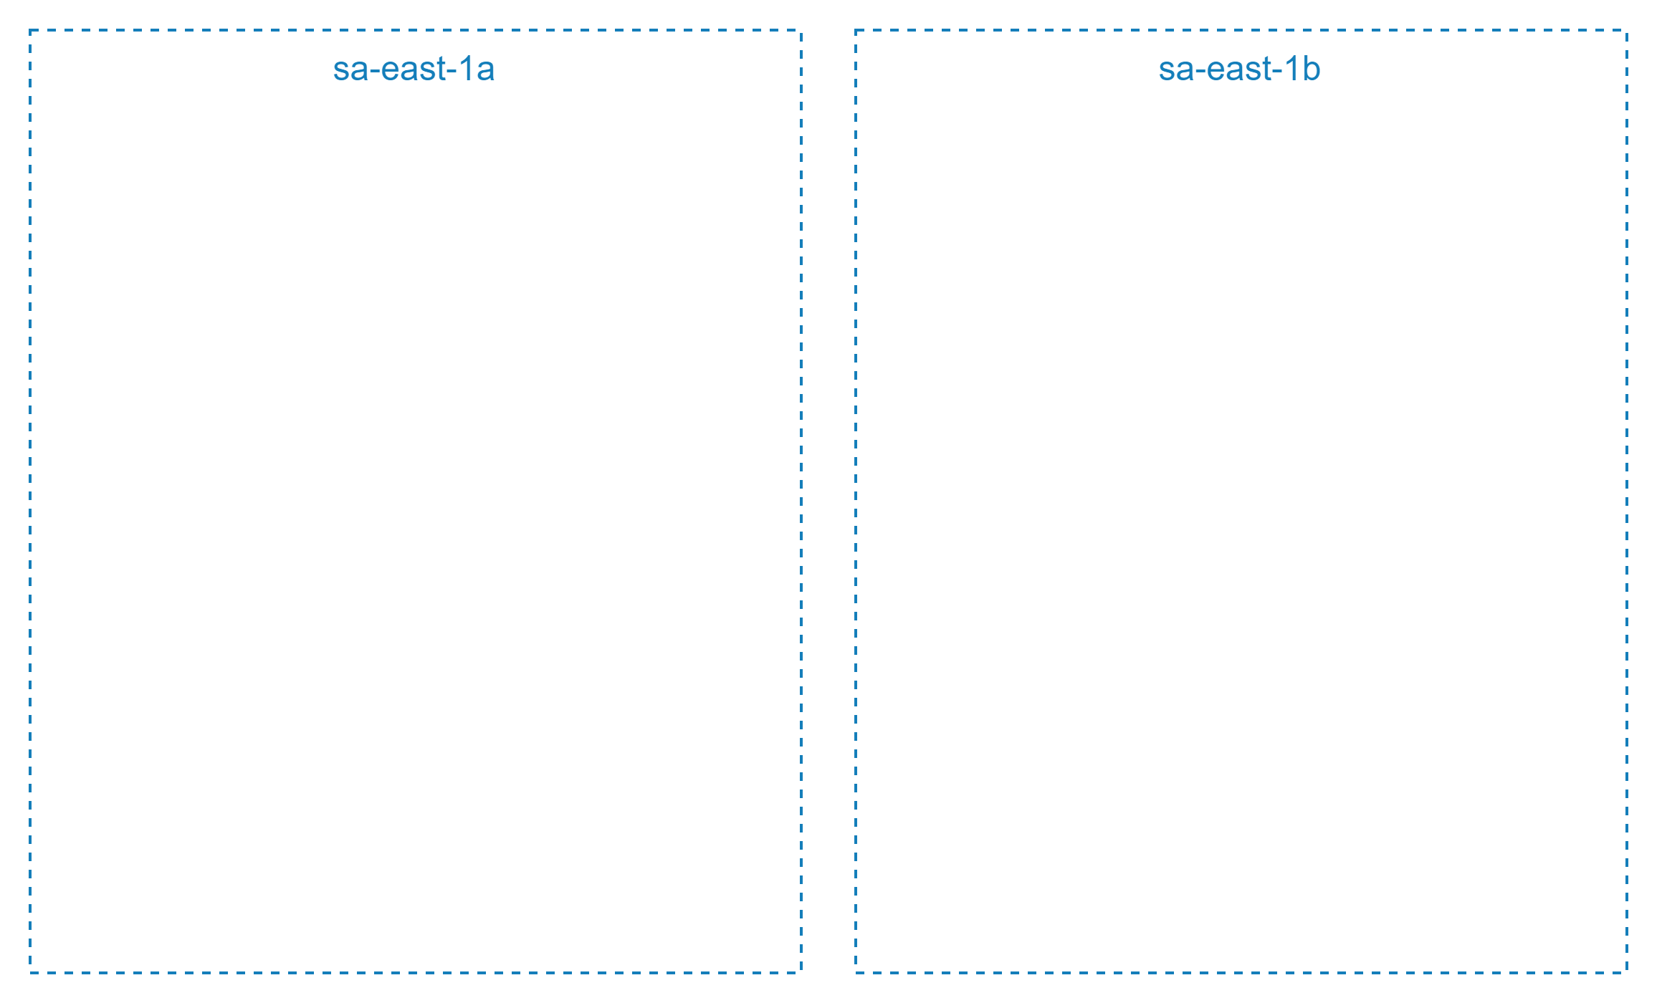
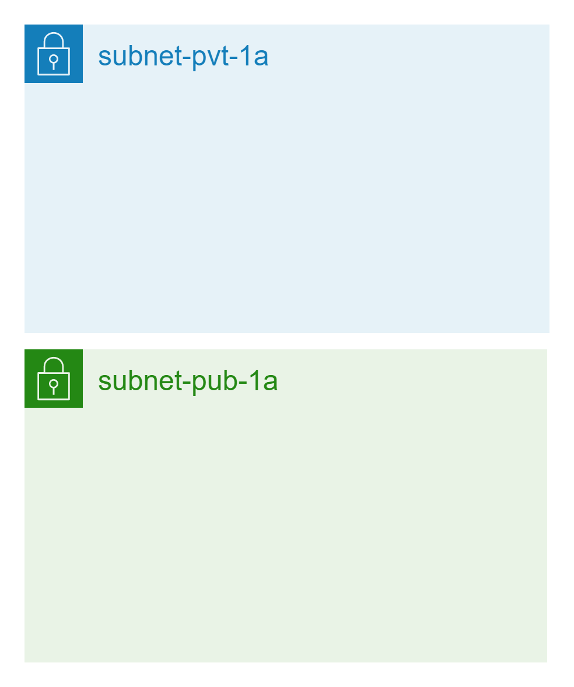

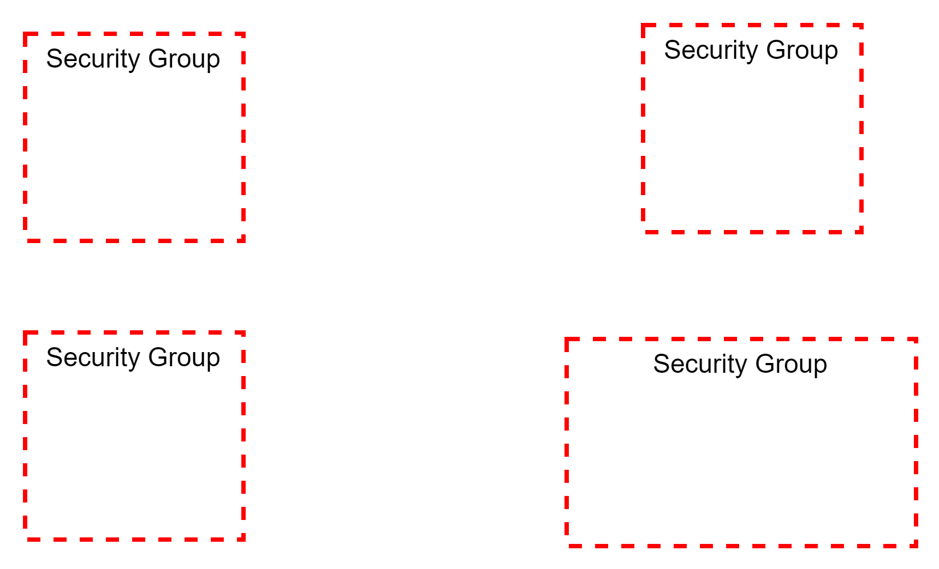
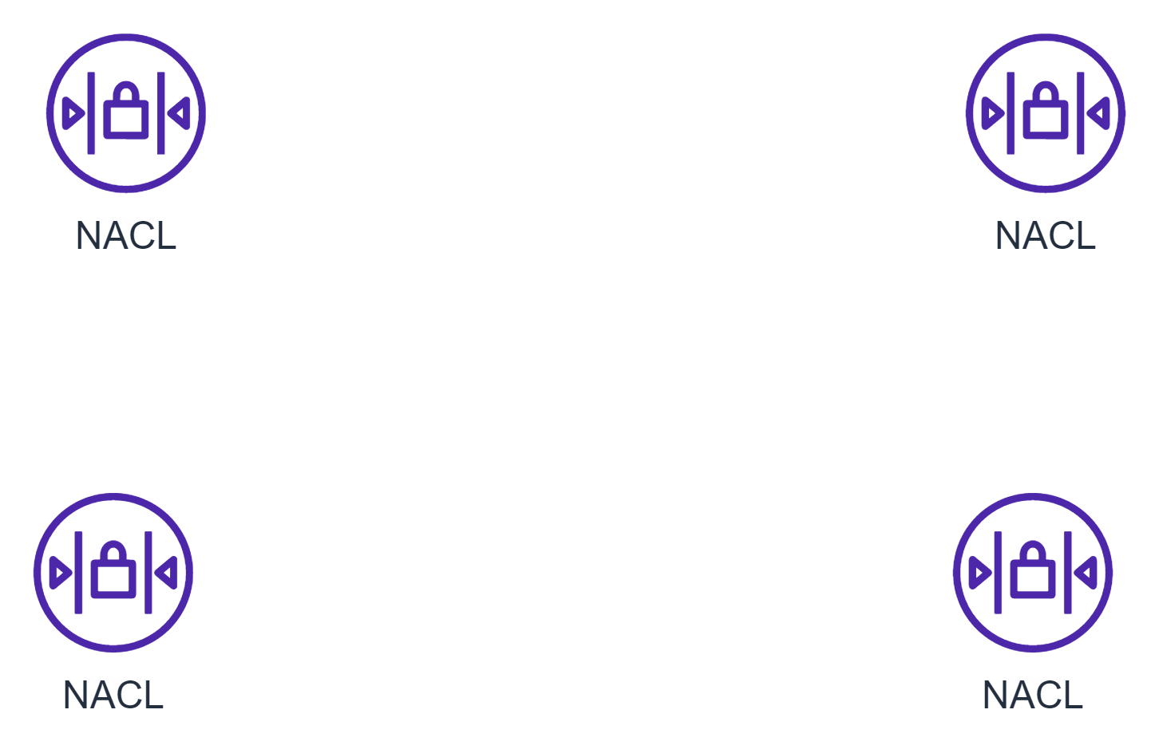
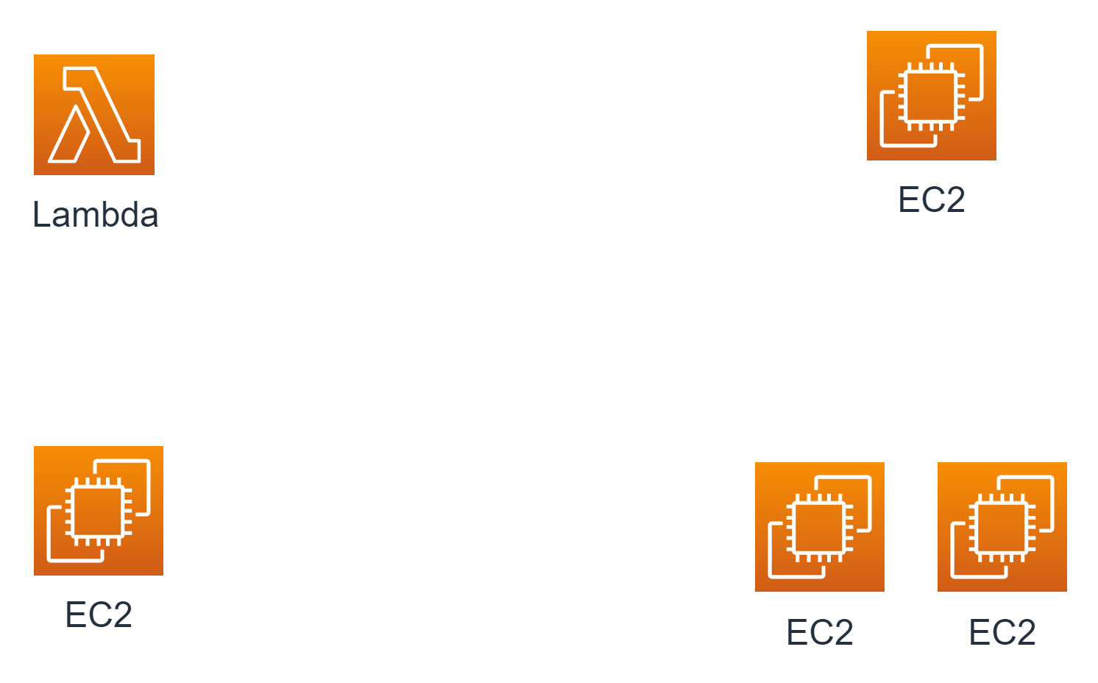
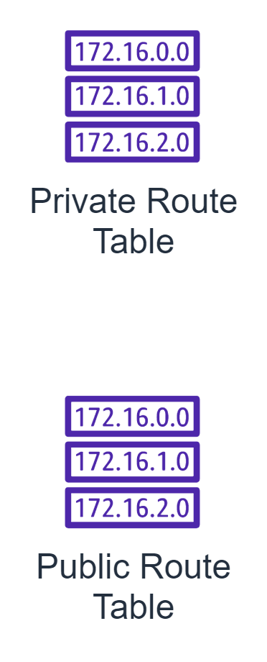

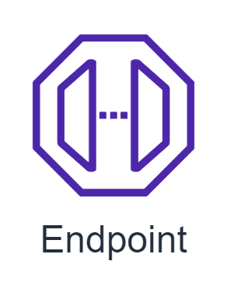
ELEMENTOS DE REDES NA AWS
Desenho de arquitetura completo!

Slide 43

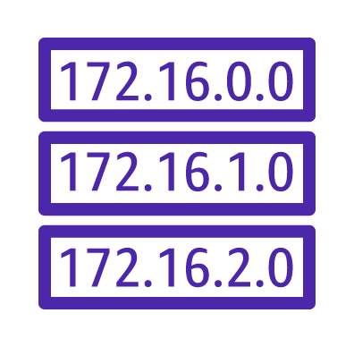
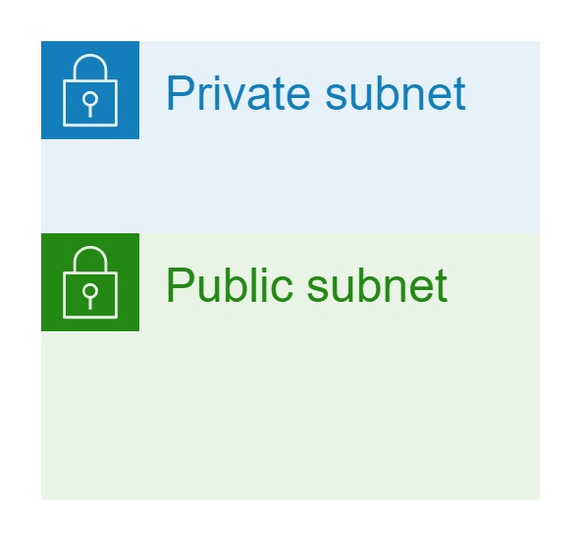




DICIONÁRIO DE REDES
Definições gerais sobre alguns dos principais elementos de redes na AWS
VPC (Virtual Private Cloud)
RT (Route Table)
Trata-se de um “pedaço” isolado da nuvem AWS para implantação dos recursos em uma conta.
Tabela de rotas que direciona requisições à endereços e elementos. São elas que definem se uma subnet é publicada ou provada, por exemplo.
Subnet (Sub-redes)
SG (Security Group)
Subdivisões de uma rede dentro do bloco CIDR. Subnets podem ser configuradas como públicas ou privadas.
Firewall a nível de instância. Stateful. Define regras e libera portas para recursos implantados.
NACL (Network Access Control List)
IGW (Internet Gateway)
Firewall a nível de subnet. Stateless. Define regras e libera portas para todos os recursos em uma subnet.
É considerada a “porta” para a internet. A partir deste gateway, recursos podem ter acesso à internet
VPC Gateway Endpoint
Permite acessar serviços AWS (ex: s3) a partir de uma rede privada sem passar pela internet (ex: EC2 em uma subnet privada)

Slide 44

/CHEGOU A HORA DE APRENDER NA PRÁTICA!
EXPERTS AWS
CONHECENDO A NUVEM

Slide 45
/ANTES DE COMEÇARMOS…
EXPERTS AWS
/AS ATIVIDADES PRÁTICAS IRÃO CONTEMPLAR:
/INFOS
/AÇÕES
/RESULTADOS
/DÚVIDAS
Informações gerais do objetivo de cada prática, diagrama de solução e detalhes adicionais
Detalhamento das etapas necessárias para alcançar o objetivo proposto pela prática
Demonstração dos resultados obtidos através da execução do código e análise dos logs
Espaço reservado para dúvidas gerais sobre a prática
CONHECENDO A NUVEM

Slide 46

/PRÁTICA 01 IMPLANTANDO UMA EC2 EM AMBIENTE PRIVADO
EXPERTS AWS
CONHECENDO A NUVEM

Slide 47
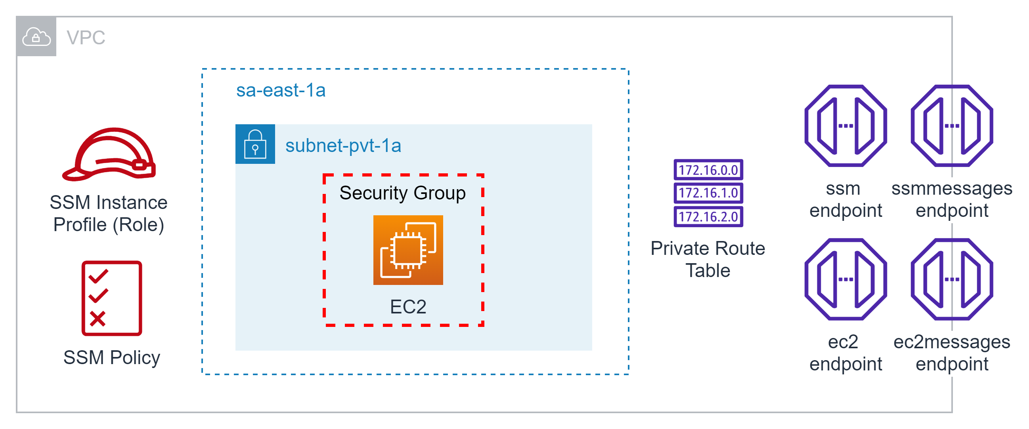
/PRÁTICA 01. ESRUTURA DE REDES NA AWS
/OBJETIVO
EXPERTS AWS
/DIFICULDADE
/PASSO A PASSO
Construir uma estrutura privada de redes na AWS para implantação de uma EC2 e sua subsequente conexão via SSM
Crie uma VPC com um bloco CIDR de endereços considerando uma máscara /16
6/10
Nível intermediário
Crie uma subnet privada com bloco CIDR considerando uma máscara /24
/DIAGRAMA SIMPLIFICADO
Crie uma tabela de rotas e associe à ela a subnet recém criada
Crie um security group com regras restritas de inbound e outbound
Crie 4 interface endpoints VPC (ec2, ec2messages, ssm e ssmmessages)
Implante uma EC2 com volume EBS criptografado na subnet privada
Abra o Systems Manager e inicie uma sessão na EC2 via Session Manager
CONHECENDO A NUVEM

Slide 48
/PRÁTICA 01. ESTRUTURA DE REDES NA AWS
/RESULTADO
EXPERTS AWS
CORE SERVICES: LAMBDA

Slide 49
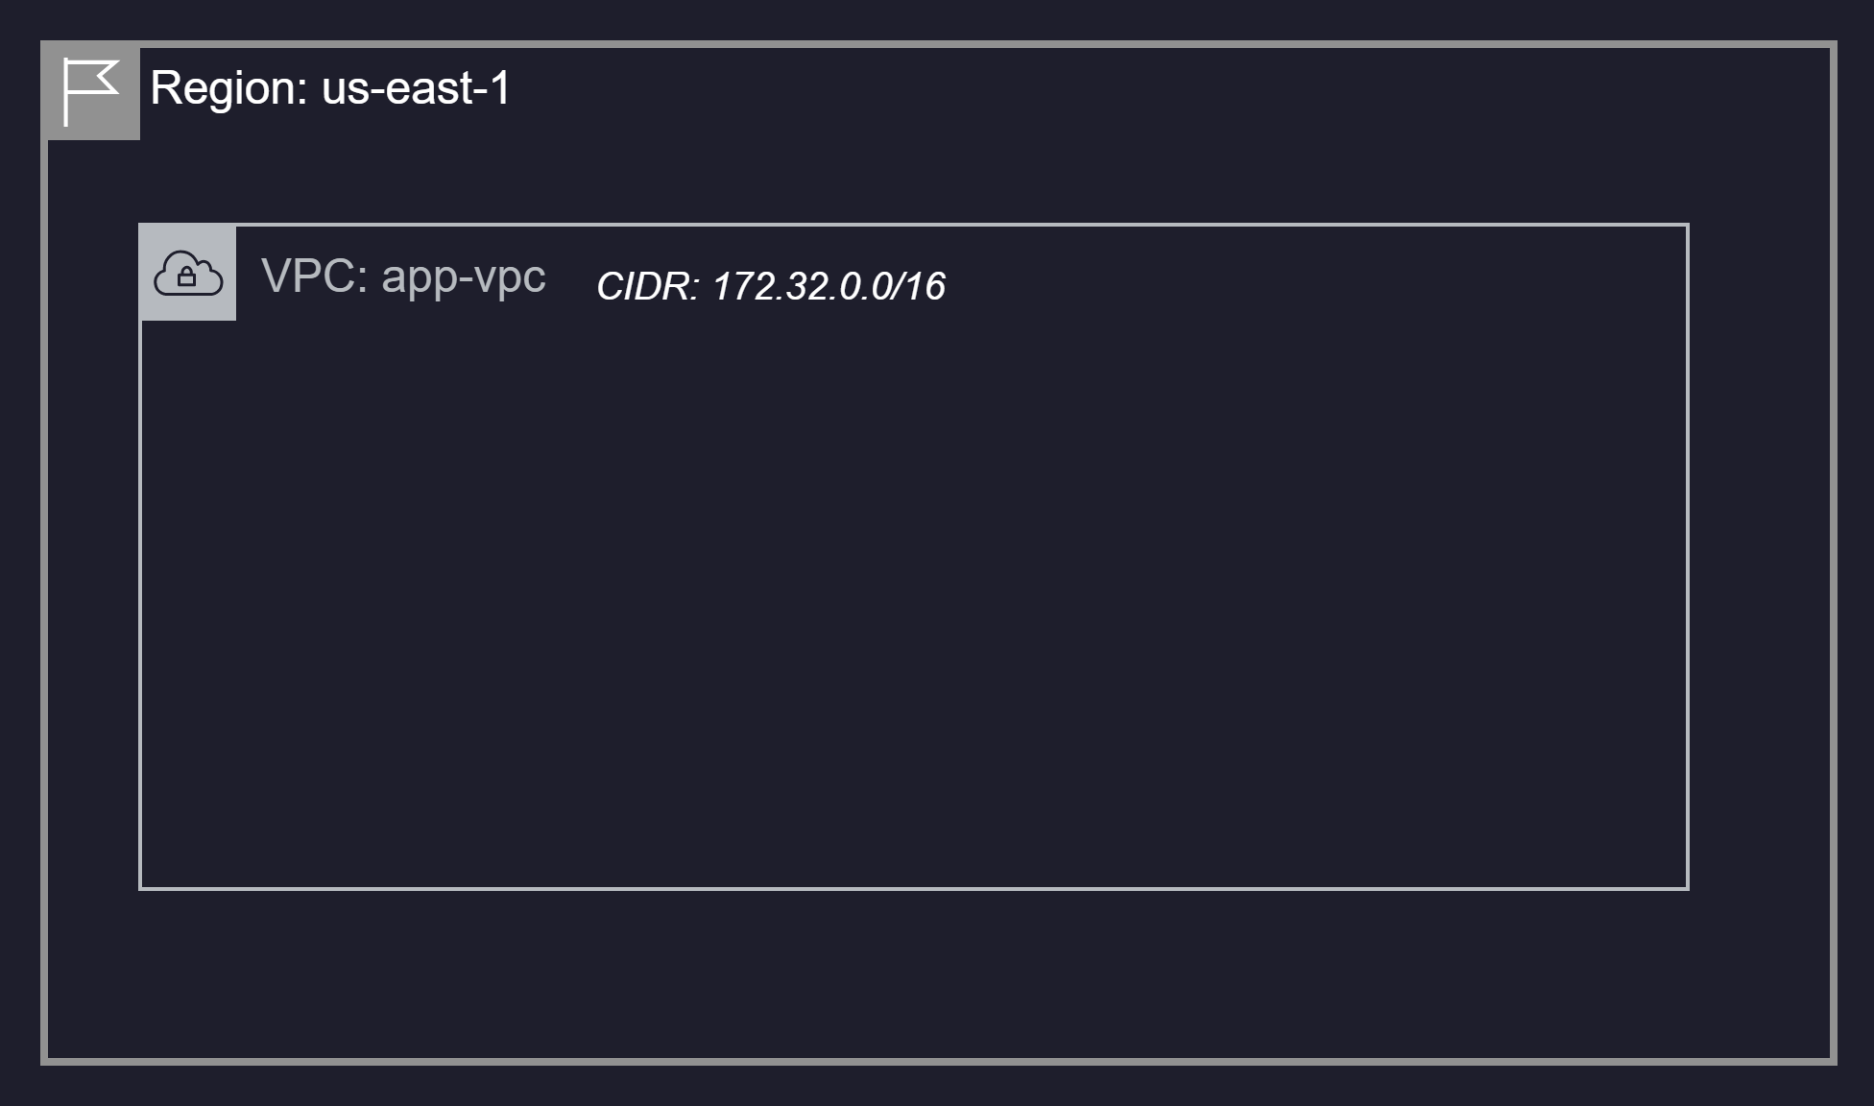

/AÇÕES PRÁTICA 01. VPC
EXPERTS AWS
/COMENTÁRIOS
Ao acessar a rota para criar uma VPC, uma página de configurações é aberta para que o usuário insira alguns parâmetros para a VPC a ser criada.
Entre as opções disponíveis, o bloco CIDR de endereçamento é um dos principais. Seu valor indica todo o intervalo de endereços de IPs que serão disponibilizados para esta “fatia” da nuvem AWS. Na imagem ao lado, seu valor foi definido como:
172.32.0.0/16
De acordo com o conteúdo visto até aqui, é possível observar esse número e extrair as seguintes informações:
IP de classe B (inicia com 172)
Máscara de sub-rede com 2 octetos (/16)
Possibilita 65.536 endereços de IP
CONHECENDO A NUVEM

Slide 50
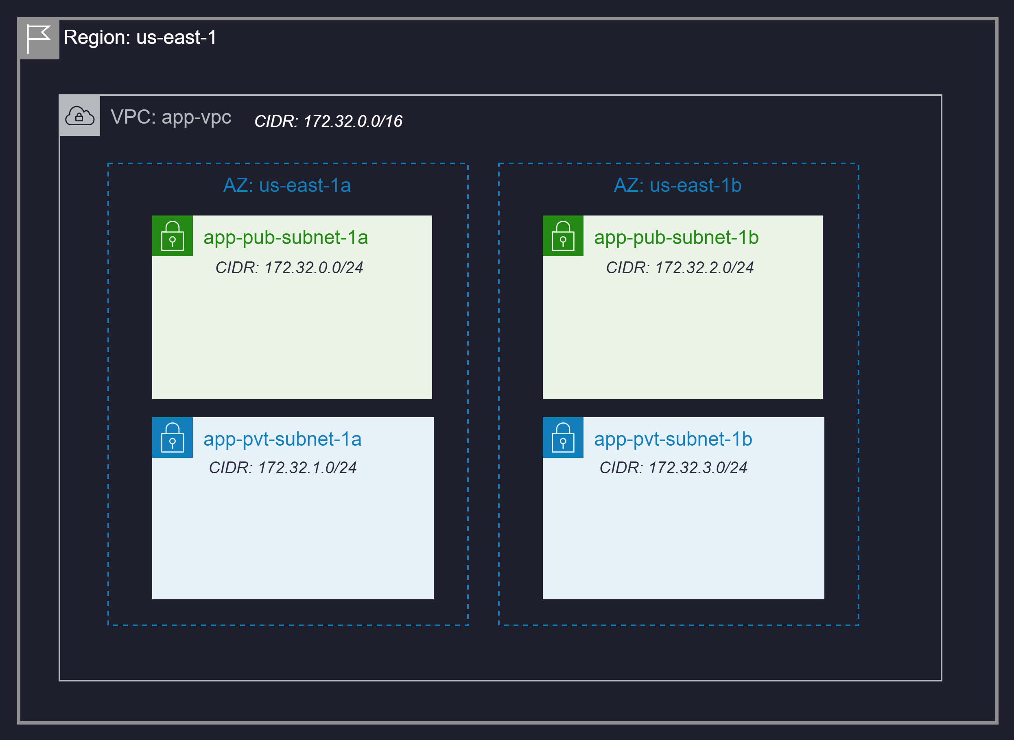
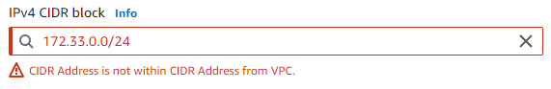
/AÇÕES PRÁTICA 01. SUBNETS
EXPERTS AWS
/COMENTÁRIOS
Na estrutura de redes proposta, existem duas subnets para cada AZ, sendo uma pública e outra privada. Note, na imagem ao lado, os blocos CIDR IPv4 designados para cada rede utilizando uma máscara /24 que permite a utilização, em cada uma, de 251 endereços.
Notem como o terceiro octeto é o único a sofrer mudanças no bloco CIDR para cada subnet. Isto é importante pois estas subdivisões da rede precisam contemplar endereços válidos dentro do bloco maior (VPC)
CONHECENDO A NUVEM

Slide 51
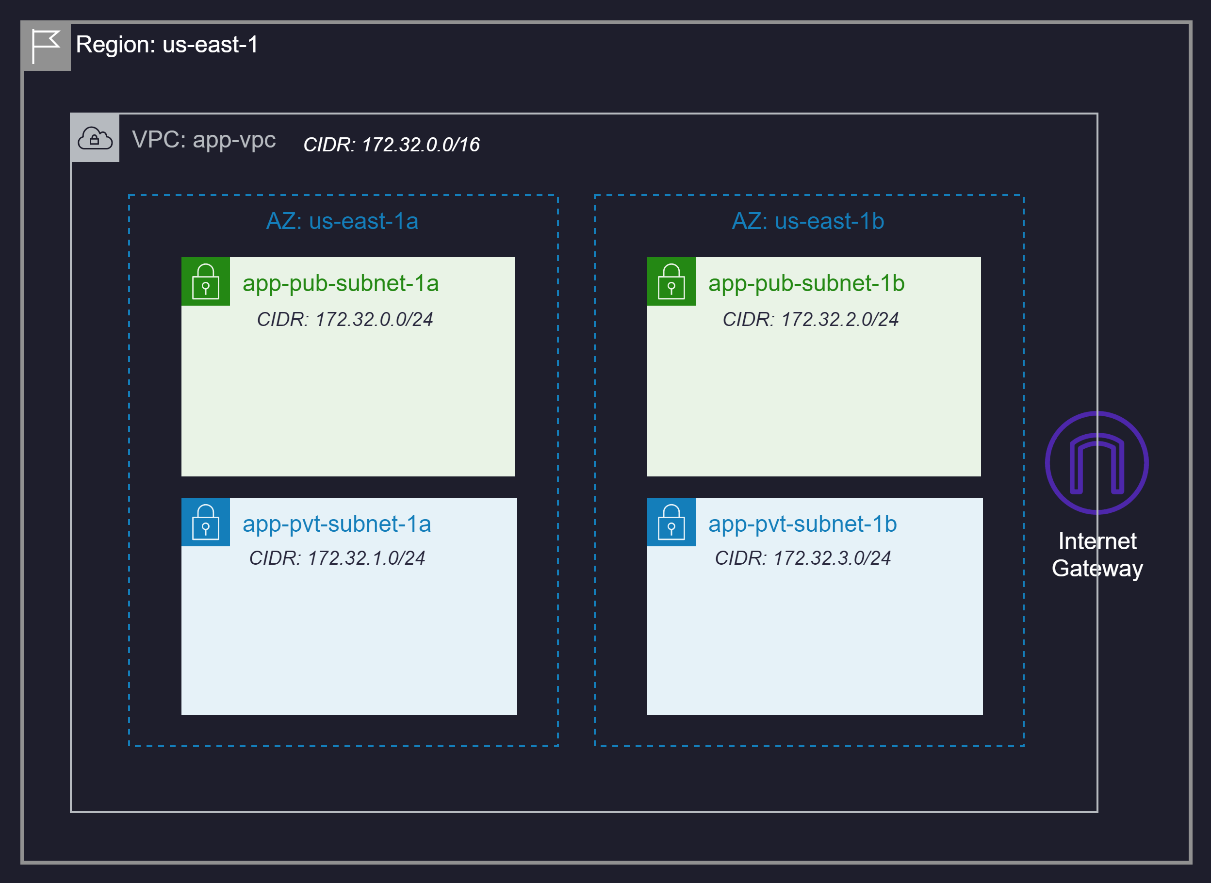
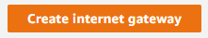
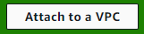
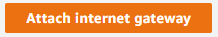
/AÇÕES PRÁTICA 01. INTERNET GATEWAY
EXPERTS AWS
/COMENTÁRIOS
O Internet Gateway é basicamente um componente da nossa estrutura de redes que permitirá acesso à internet pública pelos recursos implantados dentro da VPC.
Dessa forma, seu processo de criação é altamente intuitivo e o principal passo envolve anexar o IGW à uma VPC criada.
CONHECENDO A NUVEM

Slide 52
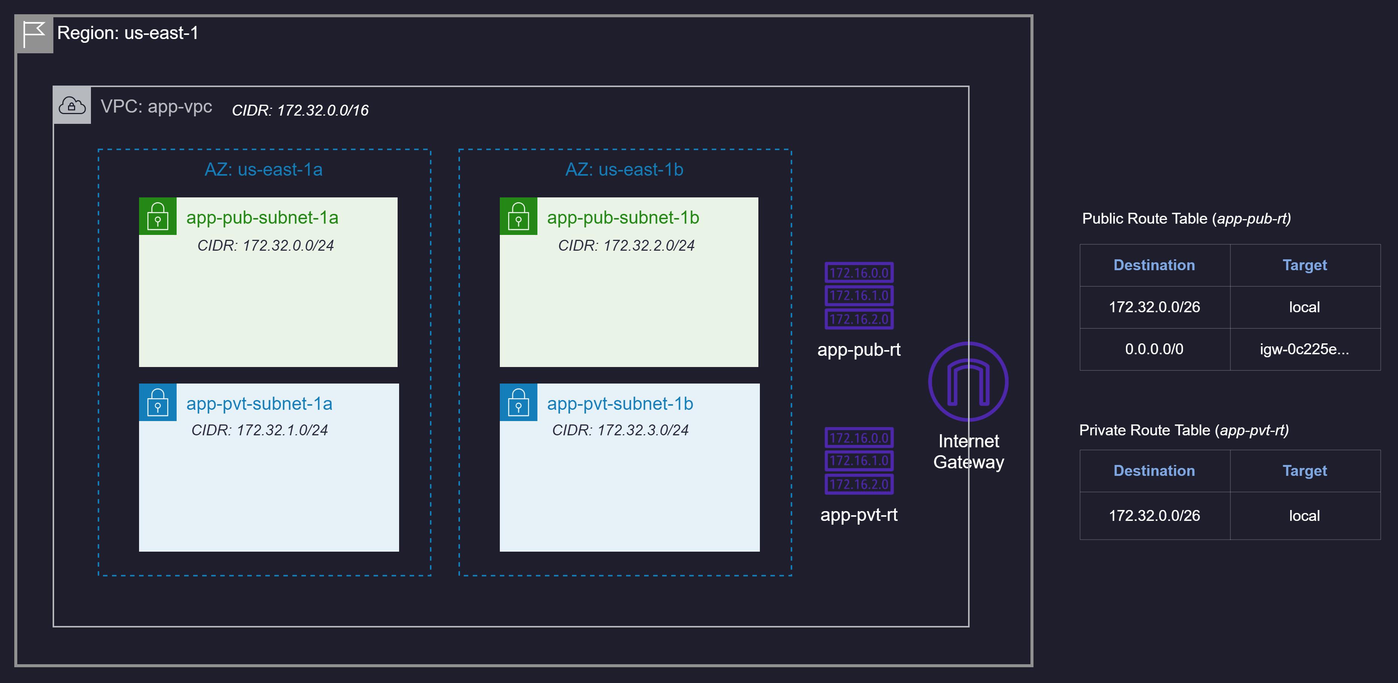
/AÇÕES PRÁTICA 01. ROUTE TABLE
EXPERTS AWS
/COMENTÁRIOS
Após a criação das RTs, é importante definir associações às subnets públicas e privadas.
É justamente esta associação (em conjunto com as rotas) que define se uma subnet é pública ou privada.
CONHECENDO A NUVEM

Slide 53
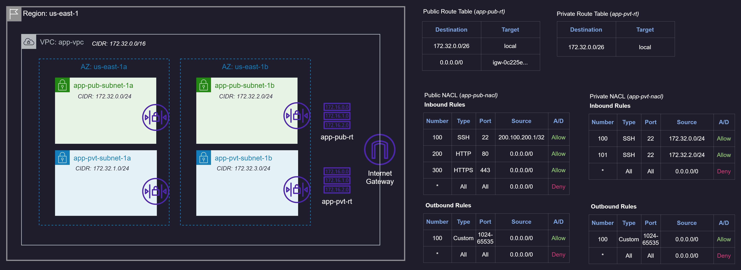
/AÇÕES PRÁTICA 01. NETWORK ACL
EXPERTS AWS
CONHECENDO A NUVEM

Slide 54

/AÇÕES PRÁTICA 01. SECURITY GROUPS
EXPERTS AWS
CONHECENDO A NUVEM

Slide 55

/AÇÕES PRÁTICA 01. ESTRUTURA COMPLETA
EXPERTS AWS
CONHECENDO A NUVEM

Slide 56
04
INFRAESTRUTURA COMO CÓDIGO
Uma visão básica de serviços como CloudFormation e Terraform

Slide 57


O QUE É INFRA COMO CÓDIGO?
Definições gerais sobre alguns dos principais elementos de redes na AWS
“Com IaC, são criados arquivos de configuração que incluem as especificações da Infraestrutura, facilitando a edição e a distribuição de configurações. Ela também assegura o provisionamento do mesmo ambiente todas as vezes.“
Red Hat – O que é IaC?
“Este tipo de automação torna o processo de administração da infra mais confiável, seguro e controlado, visto que todas as alterações no código ficam registradas, facilitando a rastreabilidade do conteúdo e proporcionando uma maior velocidade no processo de entrega.”
Medium – Infra as Code

Slide 58


O BÁSICO SOBRE CLOUDFORMATION

Slide 59

CLOUDFORMATION 101
Construindo infraestrutura como código na AWS
O CloudFormation pode ser definido como um serviço AWS responsável por provisionar infraestrutura através de código.
Em essência, sua utilização está pautada através do fornecimento de um template (criado em YAML ou JSON) com todas as ações a serem realizadas para a construção de um stack (recursos de infraestrutura).
Todo o processo de construção e suas etapas podem ser visualizadas e acompanhadas no CloudFormation.

Slide 60


O CONCEITO DE TEMPLATE
Descrevendo recursos utilizando JSON ou YAML
Exemplo de Template em JSON
Exemplo de Template em YAML
{
"Resources": {
"EC2Instance": {
"Type": "AWS::EC2::Instance",
"Properties": {
"InstanceType": "t2.micro",
"ImageId": "ami-0cff7528ff583bf9a",
"Tags": [
{
"Key": "Name",
"Value": "acg-cfn-instance"
}
]
}
}
}
}
Resources:
EC2Instance:
Type: AWS::EC2::Instance
Properties:
InstanceType: t2.micro
ImageId: ami-0cff7528ff583bf9a
Tags:
- Key: Name
Value: acg-cfn-instance
O template acima realiza a criação de uma instância EC2 do tipo t2.micro e uma AMI baseada na região us-east-1 (North Virginia)

Slide 61

O CONCEITO DE STACK
Implantando recursos especificados em um template
Criação e execução do stack
Ao validar e executar o template, o CloudFormation cria então um stack formado pelos recursos contidos no template. Cada passo da operação de criação da infraestrutura pode ser acompanhado no console.

Slide 62
AWSTemplateFormatVersion: "version date"
# [OPCIONAL]
# Referência de versão que o template do CloudFormation considera. Aceita apenas o valor ""
Description:
# [OPCIONAL]
# Descrição resumida do template para fins de documentação
# Esta seção, se existir, deve ser colocada após a seção AWSTemplateFormatVersion
Metadata:
# [OPCIONAL]
# Objetos que proporcionam informações adicionais sobre o template
Parameters:
# [OPCIONAL]
# Valores a serem passados em tempo de execução ao criar ou atualizar um stack
# Parâmetros podem ser referenciados via função intrínseca !Ref na seção de Resources ou Outputs
Mappings:
# [OPCIONAL]
# Conjunto de chaves e valores que podem auxiliar na obtenção de informações no template
# Tais informações podem ser obtidas utilizando a função intrínseca !FindInMap
Conditions:
# [OPCIONAL]
# Condições de controle que podem especificar se determinados recursos serão criados ou não
Transform:
# [OPCIONAL]
# Seção utilizada para aplicações serverless que especifica a versão do SAM a ser utilizada
Resources:
# [OBRIGATÓRIO]
# Aqui são alocados todos os recursos de infraestrutura a serem implantados
# É a única seção obrigatória do template
Outputs:
# [OPCIONAL]
# Informações que podem ser coletadas após a execução do template
Detalhes sobre o Template
O código ao lado representa detalhes sobre o template de uma infraestrutura a ser provisionada no CloudFormation.
Ao todo, são 9 seções existentes, sendo apenas 1 obrigatória.

Slide 63


O BÁSICO SOBRE TERRAFORM

Slide 64

TERRAFORM 101
Construindo infraestrutura como código na AWS
O Terraform é uma ferramenta utilizada para construir, alterar e versionar infraestrutura de maneira eficiente, seja localmente ou na nuvem.
Sua principal vantagem está atrelada ao fato de possibilitar integrações com múltiplos provedores. Em outras palavras, diferente do CloudFormation que pode ser considerado um serviço específico da AWS, infraestruturas construídas no Terraform podem ser implantadas na AWS, Azure, Google Cloud ou qualquer que seja a provedora.
https://www.terraform.io/intro

Slide 65

TERRAFORM 101
Construindo infraestrutura como código para um vasto leque de provedores

Slide 66
TERRAFORM CONFIG
Definindo recursos utilizando a linguagem do Terraform
Exemplo utilizando Terraform Language
No arquivo de configuração de extensão .tf, são definidos os recursos a serem implantados no provedor escolhido.
O template ao lado pode ser considerado um “padrão genérico” de uma configuração de provider (ex: AWS, Azure, Docker) e uma subsequente implantação de recurso definido pela tag resource_type.
Os blocos descritos possuem uma série de parâmetros de configuração que variam de acordo com o provider e seu respectivo recurso.
# Configurando provider
provider "<provider>" {
option_1 = "value_1"
option_n = "value_n"
}
# Exemplo de configuração de recurso
resource "<provider>_<resource_type>" "name" {
property_1 = "value_1"
property_n = "value_n"
}

Slide 67
TERRAFORM CONFIG
Definindo recursos utilizando a linguagem do Terraform
Exemplo utilizando Terraform Language
Já no exemplo ao lado, o Terraform é utilizado para configurar o provider AWS de modo a obter os insumos necessários (plugins) para execução das chamadas de APIs em seus recursos.
Na sequência, um recurso do tipo aws_instance nomeado terraform-ec2 é configurado com apenas dois parâmetros: ami e tipo da instância. Mas o que deve ser feito após isso?
# Configurando provider AWS
provider "aws" {
region = "us-east-1"
access_key = ""
secret_key = ""
}
# Criando instância EC2
resource "aws_instance" "terraform-ec2" {
ami = "ami-0cff7528ff583bf9a"
instance_type = "t2.micro"
}
$ terraform init
Inicialização e download dos plugins
$ terraform plan
Plano de implantação
$ terraform apply
Implantação de fato

Slide 68
VAMOS TESTAR NOSSOS CONHECIMENTOS?

Slide 69
/CHEGOU A HORA DE APRENDER NA PRÁTICA!
EXPERTS AWS
CONHECENDO A NUVEM

Slide 70
/PRÁTICA 01 IMPLANTANDO UMA EC2 EM AMBIENTE PRIVADO
EXPERTS AWS
CONHECENDO A NUVEM

Slide 71
/PRÁTICA 01. ESRUTURA DE REDES NA AWS
/OBJETIVO
EXPERTS AWS
/DIFICULDADE
/PASSO A PASSO
Construir uma estrutura privada de redes na AWS para implantação de uma EC2 e sua subsequente conexão via SSM
Crie uma VPC com um bloco CIDR de endereços considerando uma máscara /16
6/10
Nível intermediário
Crie uma subnet privada com bloco CIDR considerando uma máscara /24
/DIAGRAMA SIMPLIFICADO
Crie uma tabela de rotas e associe à ela a subnet recém criada
Crie um security group com regras restritas de inbound e outbound
Crie 4 interface endpoints VPC (ec2, ec2messages, ssm e ssmmessages)
Implante uma EC2 com volume EBS criptografado na subnet privada
Abra o Systems Manager e inicie uma sessão na EC2 via Session Manager
CONHECENDO A NUVEM

Slide 72



REFERÊNCIAS
A base para a construção deste material
A Cloud Guru
AWS Certified Cloud Pratitioner (CLF-C01)
A Cloud Guru
Introduction to AWS CloudFormation
A Cloud Guru
AWS Solutions Architect Associate (SAA-C02)
A Cloud Guru
CloudFormation Deep Dive
Udemy
Certified Cloud Practitioner Exam Training (Neal Davis)
A Cloud Guru
Using Terraform to Manage Applications and Infraestructure
Udemy
Certified Solutions Architect Associate (Neal Davis)
Youtube
Introdução à computação em nuvem (Cris Pelizzari)
AWS
Shared responsibility model

Slide 73
VALEU, TURMA!

